Slide 1
高二名校协作体试卷讲评
2020.9.2

Slide 2
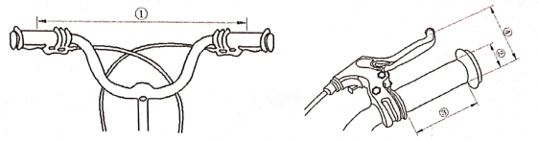
3.如图所示的儿童自行车头设计的尺寸中，主要考虑人体动态尺寸的是
A．① B. ② C. ③ D. ④

Slide 3
静态尺寸又称结构尺寸，是人体处于相对静止状态下所测得的尺寸，如头、躯干及手足四肢的标准位置等。静态尺寸计测可在立姿、坐姿、跪姿；和卧姿四种形态上进行，这些姿势均有人体结构上的基本尺度。
动态尺寸又称机能尺寸，是受测者处于执行各种动作或进行各种体能动作中各个部位的尺寸值，以及动作幅度所占空间的尺寸。在现实生活中，人体的运动往往通过水平或垂直的一两种以上的复合动作来达到目标，从而形成了动态的“立体作业范围”。
例如，人流通道宽度设计，以人流量确定人流通道宽度的人体工学数据为：单人行走所需尺寸是76～90cm，双人通道两人并肩而行互不接触所需尺寸是140～172cm，三人通道所需尺寸是200～240cm，四人通道所需尺寸是230～280cm。通道越宽，人均面积就越小。

Slide 4
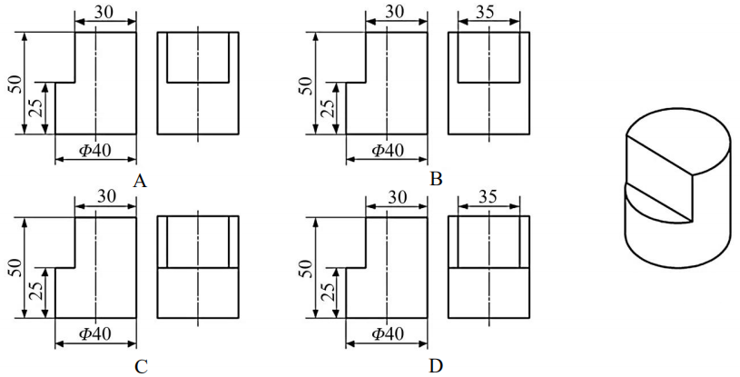
6.该零件的视图正确且符合尺寸标注基本要求的是
交线定形尺寸不用标注，交线要标注定位尺寸

Slide 5
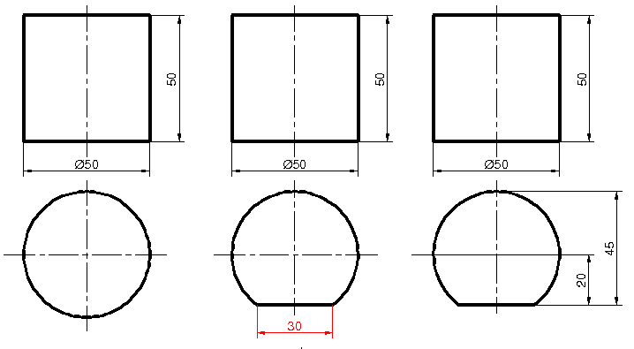
带切口立体的尺寸标注
☆不能在交线上标注尺寸，应标注截切平面的定位尺寸。
标其中之一
错误
正确

Slide 6
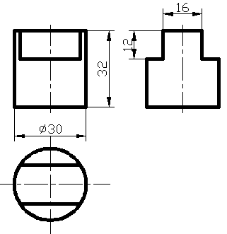
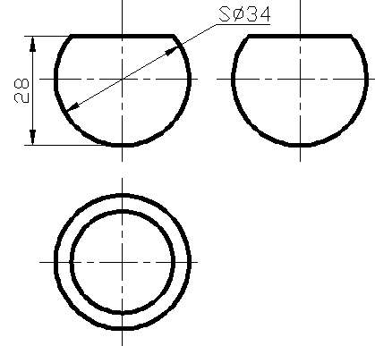
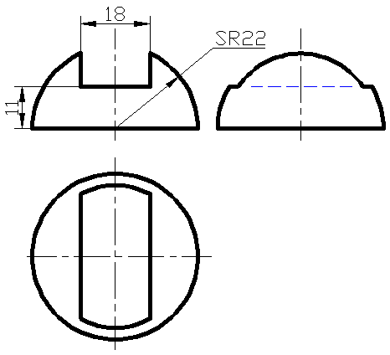
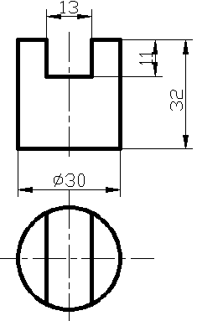

Slide 7
注意：组合体表面具有相贯线和截交线时的尺寸标注
50
50
20
20
Φ56
18
Φ56
52
×
20
20
52
18
×
注意：
不能在截交线上直接注尺寸！
截交线：截平面与立体表面的交线。

Slide 8
25
R8
40
×
40
20
Φ30
Φ30
Φ16
Φ16
注意：
不能在相贯线上直接注尺寸！
相贯线：两立体表面的交线称为相贯线

Slide 9
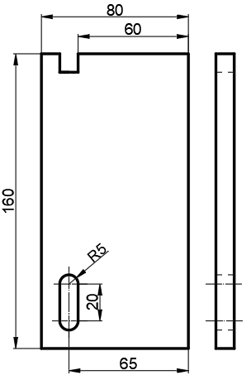
8.图中漏标的尺寸有
A.2 处 B.3 处 C.4 处 D.5 处

Slide 10
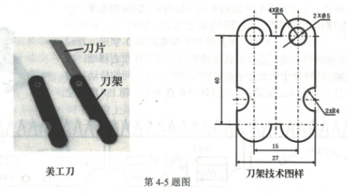


Slide 11
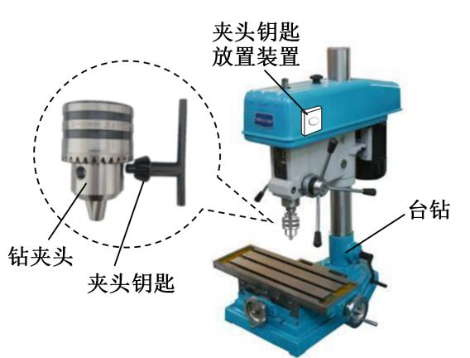
9.小明在台钻上钻孔的流程是：钻头插入钻夹头→夹头钥匙插入钻夹头→夹紧钻头→取下夹头钥匙→钻孔。他发现钻孔时忘记取下夹头钥匙会发生安全事故，于是在台钻上设计了一个夹头钥匙放置装置（如图所示）。若夹头钥匙没有放入该装置中，台钻就无法启动。下列改进后的流程正确的是
A.钻头插入钻夹头→夹头钥匙插入钻夹头→夹紧钻头→放置夹头钥匙→钻孔
B.钻头插入钻夹头→夹头钥匙插入钻夹头→夹紧钻头→钻孔→放置夹头钥匙
C.钻头插入钻夹头→夹头钥匙插入钻夹头→放置夹头钥匙→夹紧钻头→钻孔
D.钻头插入钻夹头→夹紧钻头→夹头钥匙插入钻夹头→放置夹头钥匙→钻孔

Slide 12
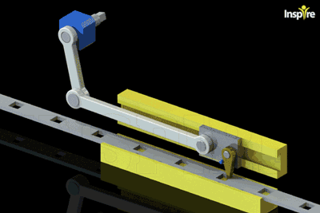
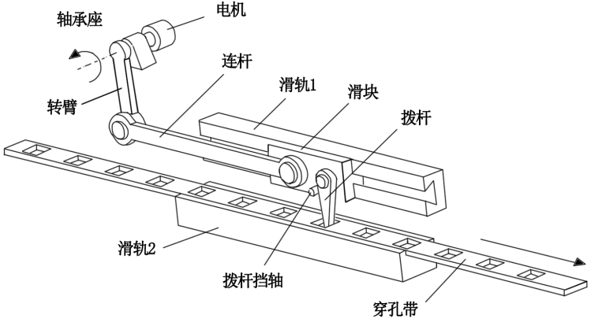
10.如图所示是穿孔带推进装置，轴承座、滑轨1、滑轨2均固定在机座上，转臂与连杆、连杆与滑块、滑块与拨杆之间均为铰连接。当电机带动转臂转动时，转臂通过连杆带动滑块，滑块上的拨杆推动穿孔带。当穿孔带按图示方向移动时，连杆、拨杆的主要受力形式是
A.连杆受压、拨杆受压 B.连杆受压、拨杆受弯曲
C.连杆受弯曲、拨杆受压 D.连杆受弯曲、拨杆受弯曲

Slide 13
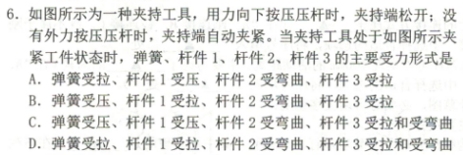
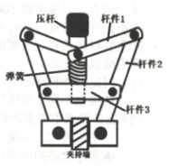

Slide 14
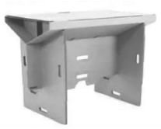
11.如图所示是一款硬纸板插接而成的可拆卸式桌子，关于该桌子的结构分析中不合理的是
A.采用插接方式，连接牢固
B.桌子与地面接触形成较大的支撑面，稳定性好
C.桌面采用两层纸板，增加强度
D.中间的支撑板将侧板连在一起，使结构具有较好的稳定性

Slide 15
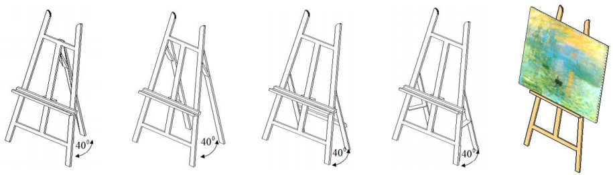
13.小明为如图所示的画架设计了下列四种支撑方案，从画架的结构稳定性考虑，最合理的是

Slide 16
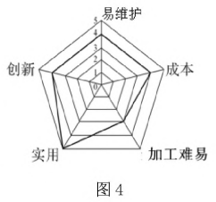
（3）如图4所示是支架的评价坐标图，对坐标图分析中不正确的有 ▲ 、 ▲ （在A.评价的依据既有设计的要求，也有设计的一般原则；B.成本高；C.维护简单；D.加工难中选择合适的选项，将序号填入"▲"处）；

Slide 17
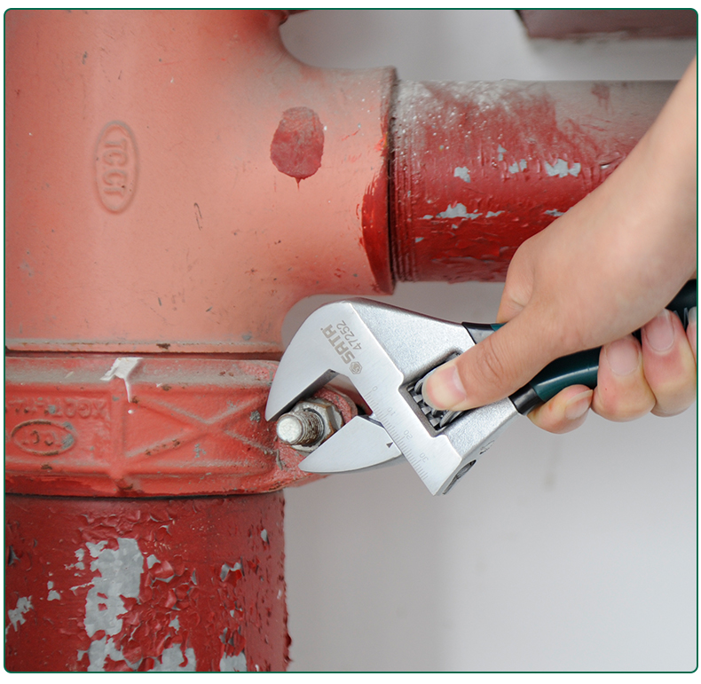
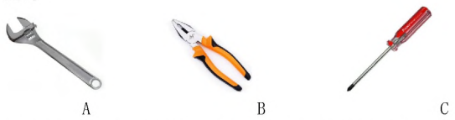
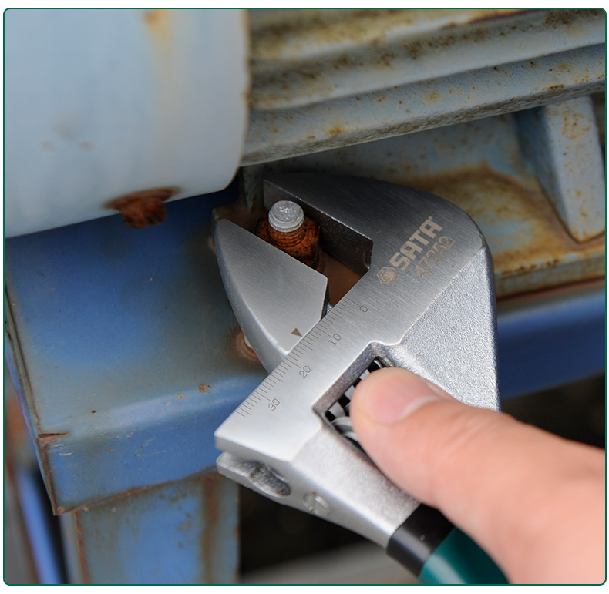

Slide 18
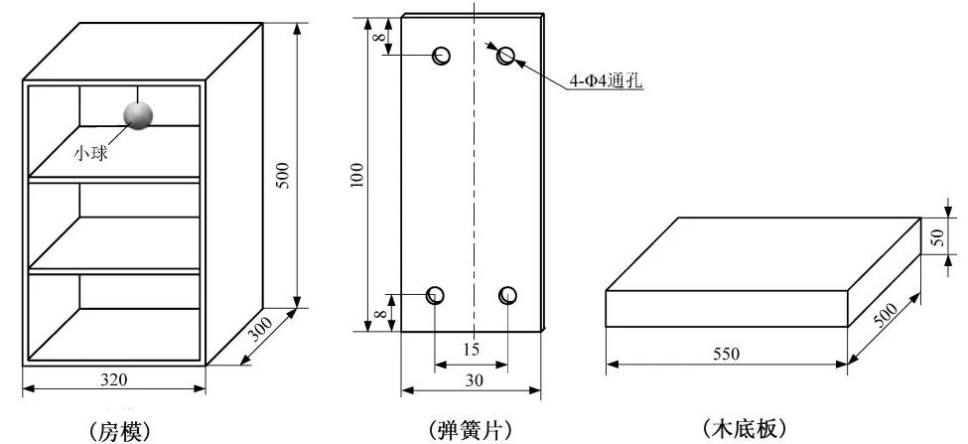
15.小明从有关资料上获悉，工程师在建造摩天大楼时，会在摩天大楼恰当的位置悬挂一个防风阻尼器，以抵消风吹引起的晃动。小明为了探究其中的原理，用如图所示的木制房模、弹簧片（4块）、木底板、小球等组合成试验装置，用于模拟受到风吹后的晃动情况。现需要设计连接件，要求如下：
A.弹簧片一端通过连接件固定在房模的底面上，另一端通过连接件固定在木底板的上表面；
B.房模静止时保持竖直，受风力后能晃动；
C.材料选用 2mm 厚的钢板，其他零件自选。

Slide 19
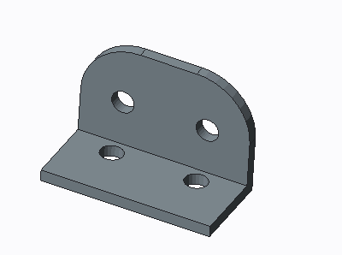
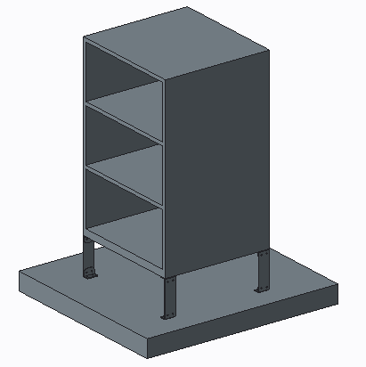
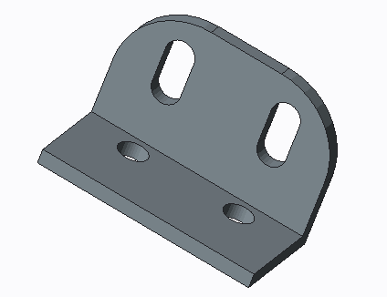

Slide 20
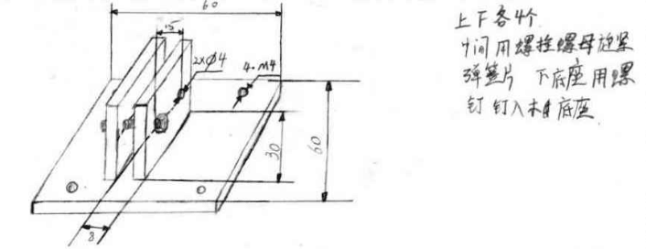
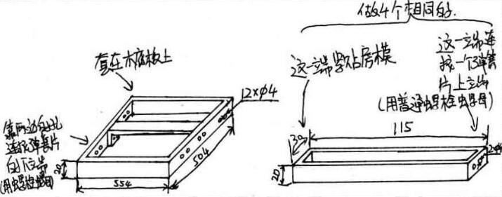

Slide 21
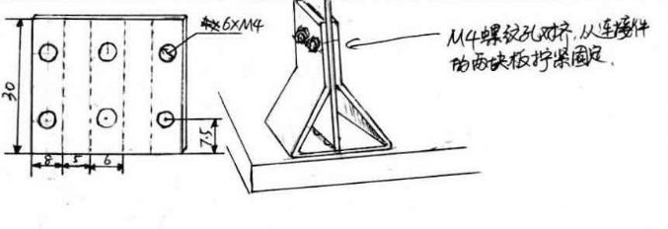

Slide 22
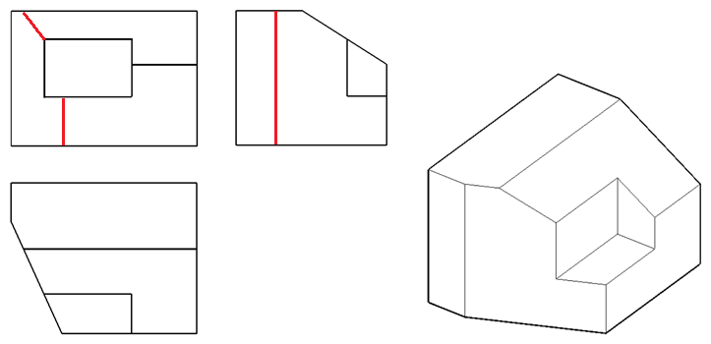

Slide 23
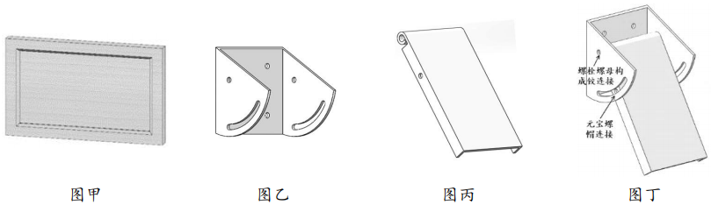
（2）小明用0.5mm厚的铁皮加工图乙部件，合理的加工流程为：划线→ ▲ → ▲ → 划线→ ▲ → ▲ （在 A.锯割；B.锉削；C.钻孔；D.弯折中选择合适的选项， 将序号填入“▲”处）；
A D C B

Slide 24
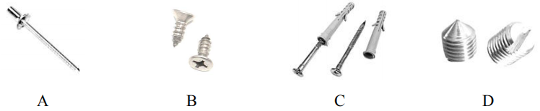
抽芯铆钉 自攻螺丝 塑料膨胀螺丝 紧定螺丝

